Slide 1
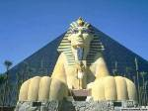
АРХИТЕКТУРА
ДРЕВНЕГО ЕГИПТА

Slide 2
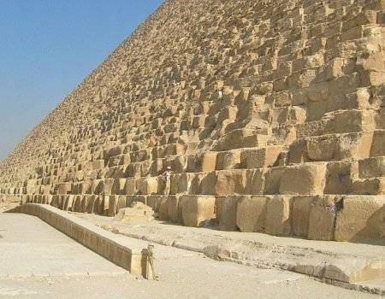
АРХИТЕКТУРА
ДРЕВНЕГО ЕГИПТА
Основным строительным материалом был камень

Slide 3
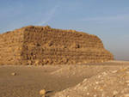
АРХИТЕКТУРА
ДРЕВНЕГО ЕГИПТА
Мастаба (араб. – скамья)

Slide 4
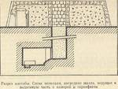
АРХИТЕКТУРА
ДРЕВНЕГО ЕГИПТА
Мастаба

Slide 5
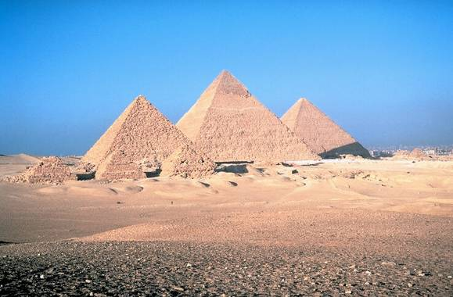
АРХИТЕКТУРА
ДРЕВНЕГО ЕГИПТА
Великие пирамиды в Гизе

Slide 6
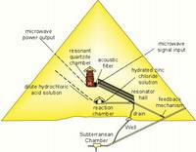
АРХИТЕКТУРА
ДРЕВНЕГО ЕГИПТА
Внутренняя часть пирамиды Хеопса

Slide 7
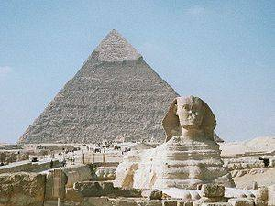
АРХИТЕКТУРА
ДРЕВНЕГО ЕГИПТА
Пирамида Хефрена

Slide 8
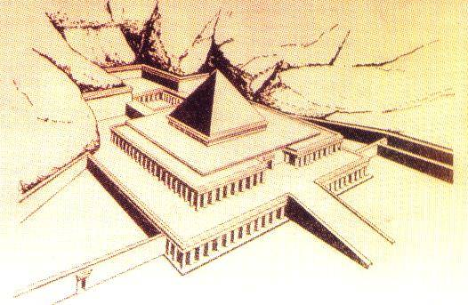
АРХИТЕКТУРА
ДРЕВНЕГО ЕГИПТА
Заупокойный храм Ментухотепа

Slide 9
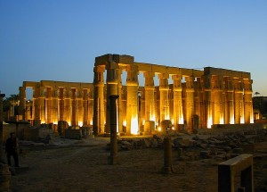
АРХИТЕКТУРА
ДРЕВНЕГО ЕГИПТА
Заупокойный храм Аменхотепа

Slide 10
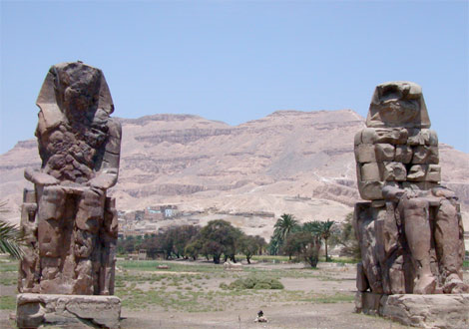
АРХИТЕКТУРА
ДРЕВНЕГО ЕГИПТА
Колоссы Мемнона

Slide 11
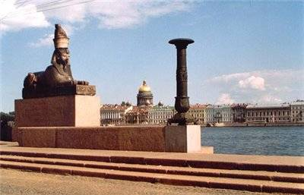
АРХИТЕКТУРА
ДРЕВНЕГО ЕГИПТА
Сфинкс на набережной Невы

Slide 12
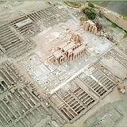
АРХИТЕКТУРА
ДРЕВНЕГО ЕГИПТА
Рамессеум

Slide 13
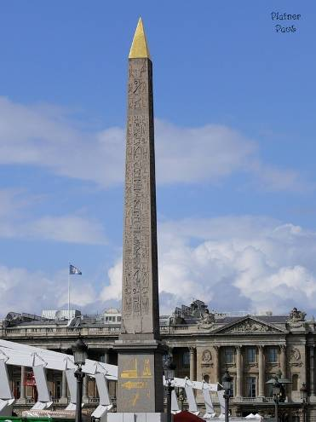
АРХИТЕКТУРА
ДРЕВНЕГО ЕГИПТА
Площадь согласия в Париже с древнеегипетским обелиском

Slide 14
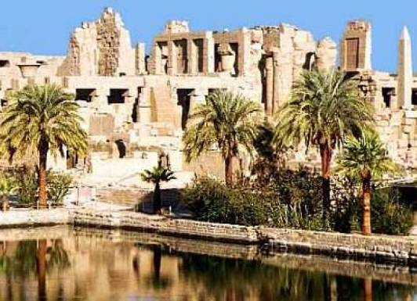
АРХИТЕКТУРА
ДРЕВНЕГО ЕГИПТА
Карнакский храм

Slide 15
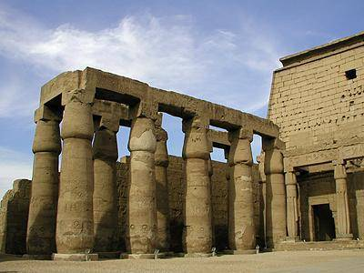
АРХИТЕКТУРА
ДРЕВНЕГО ЕГИПТА
Луксорский храм

Slide 16
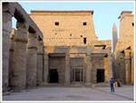
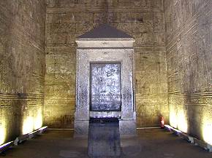
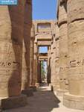
АРХИТЕКТУРА
ДРЕВНЕГО ЕГИПТА
Перистильный
двор
Святилище
Гипостильный зал
(фрагмент)

